Slide 1
Librairie
Lapage
Analyse des données 2021–2023
Présentation CODIR — Rapport | Mars 2026
Notes:
Je vous présente le résultat de mes analyses sur les chiffres de ventes de la librairie Lapage, les données s’étalent de mars 2021 a février 2023

Slide 2
Sommaire
Structure de la présentation
01
Métriques clés
02
Évolution du CA
Vue d'ensemble de l'activité
Tendance mensuelle & moyennes mobiles
03
Catalogue produits
04
Profils clients
CA par catégorie + répartition + Top/Flop
Segmentation BtoB/BtoC & concentration Lorenz
05
Comportements BtoC
06
Conclusions & Recommandations
Analyses : genre, âge, fréquence
Librairie Lapage — Analyse des données 2021–2023
2
Notes:
Slide 2 — Sommaire
Pas besoin de lire chaque item — tu survoles en donnant le fil conducteur :
"On va commencer par une vue macro de l'activité, puis on rentrera dans le détail du catalogue et des profils clients. La deuxième partie sera consacrée aux comportements du segment BtoC, et on terminera par les recommandations.«
J’ai conçu cette présentation un peu à la manière d’un tableau de bord

Slide 3
01 — Métriques clés
Vue d'ensemble de l'activité sur la période 2021–2022
12,03 M€
5 755
13 438
3 265
CA total
Clients uniques / mois
Sessions / mois
Produits catalogue
BtoB + BtoC
Moyenne mensuelle
Moyenne mensuelle
Références actives
11,14 M€
884 K€
Catég. 1
2_159
CA BtoC
CA BtoB
Catégorie phare
Top produit
92,6 % du CA total
7,4 % du CA total
4,52 M€ de CA BtoC
91 098 € de CA
Données issues de 687 534 transactions — périmètre mars 2021 à février 2023
Librairie Lapage — Analyse des données 2021–2023
3
Notes:
Slide 3 — Métriques clés
"Sur les 24 mois analysés, la librairie Lapage génère un CA total de 12,03 millions d'euros, porté à 92,6% par le segment BtoC — soit 11,14 millions. Le BtoB représente moins de 1 million mais c'est une poignée de clients seulement. On tourne en moyenne à 5 755 clients uniques par mois pour 13 438 sessions. Le catalogue compte 3 265 références actives, et le meilleur produit seul génère 91 000€ de CA."

Slide 4
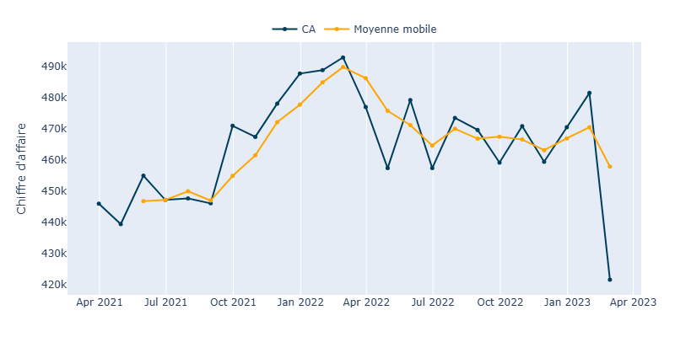
02 — Évolution du CA mensuel BtoC
Chiffre d'affaires mensuel et moyenne mobile sur 3 mois
Points clés
CA entre 421 K€ et 493 K€/mois
Tendance légèrement haussière sur 2021
Léger tassement début 2023
Pas de décrochage sur 24 mois
Librairie Lapage — Analyse des données 2021–2023
4
Notes:
Slide 4 — Évolution du CA mensuel BtoC
"Sur la courbe on voit un CA qui oscille entre 421 et 493K€ par mois. La moyenne mobile sur 3 mois nous confirme une tendance haussière sur 2021, un palier en 2022, et un léger tassement début 2023. Ce qui est important c'est qu'il n'y a aucun décrochage sur les 24 mois — l'activité est stable et prévisible."

Slide 5
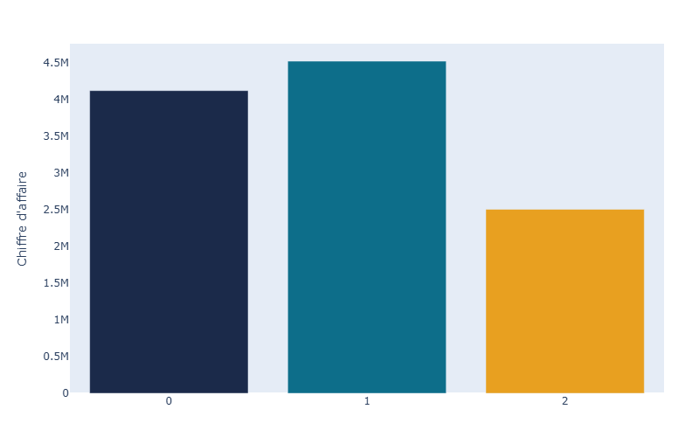
03 — CA par catégorie de produits
Répartition du chiffre d'affaires BtoC cumulé par catégorie
Catégorie 0
4,12 M€
37,0 % du CA total BtoC
Catégorie 1
▲ Leader
4,52 M€
40,5 % du CA total BtoC
Catégorie 2
2,50 M€
22,5 % du CA total BtoC
Librairie Lapage — Analyse des données 2021–2023
5
Notes:
Slide 5 — CA par catégorie de produits
"La catégorie 1 est le leader en volume avec 4,52 millions d'euros soit 40,6% du CA BtoC. La catégorie 0 suit de près à 37%, et la catégorie 2 représente 22,5%. À ce stade on a trois catégories qui semblent relativement équilibrées — mais la slide suivante va nuancer ça."

Slide 6
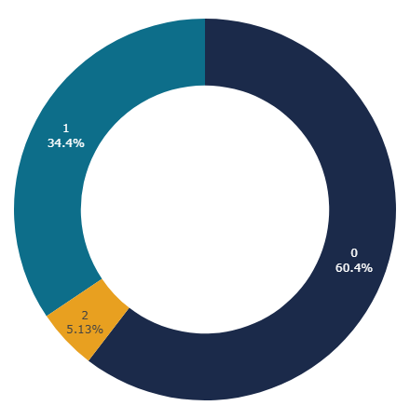
04 — Répartition du catalogue par catégorie
Analyse de l'efficacité du catalogue : volume de produits vs CA généré
Catégorie 0
Catalogue
CA généré
60,4%
37,0%
−23 pts — Sur-représentée vs son CA
Catégorie 1
Catalogue
CA généré
34,4%
40,6%
+6 pts — Bonne efficacité
Catégorie 2
Catalogue
CA généré
5,1%
22,5%
+17 pts — Très haute efficacité
Librairie Lapage — Analyse des données 2021–2023
6
Notes:
Slide 6 — Répartition du catalogue par catégorie
"Et voilà où ça devient intéressant. La catégorie 0 représente 60% du catalogue mais ne génère que 37% du CA — elle est sur-représentée de 23 points par rapport à sa contribution réelle. À l'inverse la catégorie 2 ne représente que 5% du catalogue mais génère 22,5% du CA — c'est de loin la plus efficace par référence. La catégorie 1 est bien équilibrée. Ce qu'on retient : le catalogue est trop chargé en produits catégorie 0 par rapport à ce qu'ils rapportent."

Slide 7
05 — Catalogue : Top 5 & Flop 5 produits
Classement des produits BtoC par chiffre d'affaires cumulé
TOP 5 — Meilleurs produits
FLOP 5 — Produits à faible CA
#1
2_159
91 098 €
#1
0_1653
1,98 €
Catégorie 2
Catégorie 0
#2
2_135
63 471 €
#2
0_1726
1,57 €
Catégorie 2
Catégorie 0
#3
2_112
58 786 €
#3
0_1284
1,38 €
Catégorie 2
Catégorie 0
#4
2_102
55 651 €
#4
0_1539
0,99 €
Catégorie 2
Catégorie 0
#5
1_369
52 898 €
#5
0_1191
0,99 €
Catégorie 1
Catégorie 0
Les 4 premiers sont tous en Catégorie 2 → segment premium
Tous en Catégorie 0 → opportunité de révision du catalogue
Librairie Lapage — Analyse des données 2021–2023
7
Notes:
Slide 7 — Top 5 & Flop 5 produits
"Le Top 5 confirme ce qu'on vient de dire — les 4 premiers produits sont tous en catégorie 2, le meilleur à 91 000€ à lui seul. La catégorie 2 c'est le segment premium avec un prix moyen de 76€ contre 10€ pour la catégorie 0. Le Flop 5 en revanche c'est exclusivement de la catégorie 0 — des produits à moins de 2€ de CA cumulé sur 2 ans. C'est une anomalie catalogue qui mérite une révision."

Slide 8
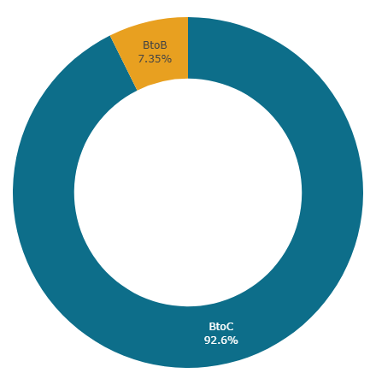
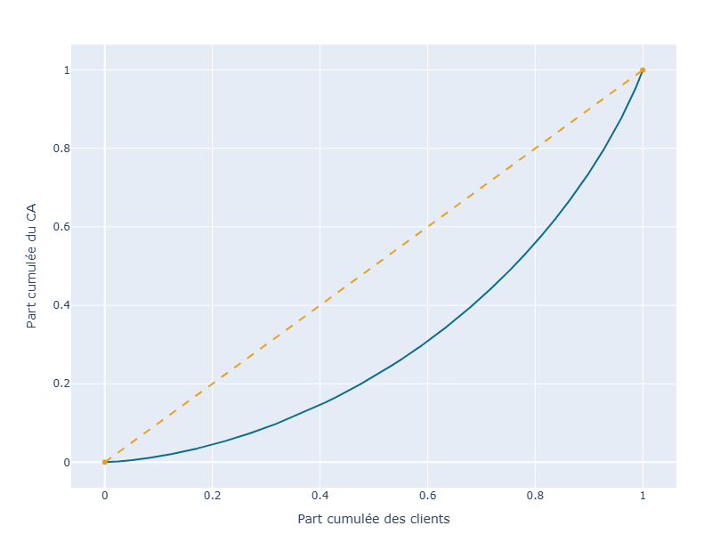
06 — Profils clients : segmentation & concentration
Répartition BtoB/BtoC du CA et courbe de Lorenz (concentration clients)
Répartition du CA total
Courbe de Lorenz — Concentration du CA BtoC
Gini = 0,40 → concentration modérée, la clientèle est relativement homogène en termes de dépenses.
Librairie Lapage — Analyse des données 2021–2023
8
Notes:
Slide 8 — Profils clients : segmentation & concentration
"Le pie chart confirme la domination du BtoC à 92,6% du CA. Le BtoB c'est une minorité de gros clients qui pèsent 884K€. Sur la courbe de Lorenz, le coefficient de Gini est à 0,40 — c'est une concentration modérée. Ça veut dire que la clientèle BtoC est relativement homogène en termes de dépenses, pas de déséquilibre extrême. On n'est pas dans un cas où 5 clients font tout le CA — c'est une bonne nouvelle pour la résilience du modèle."

Slide 9
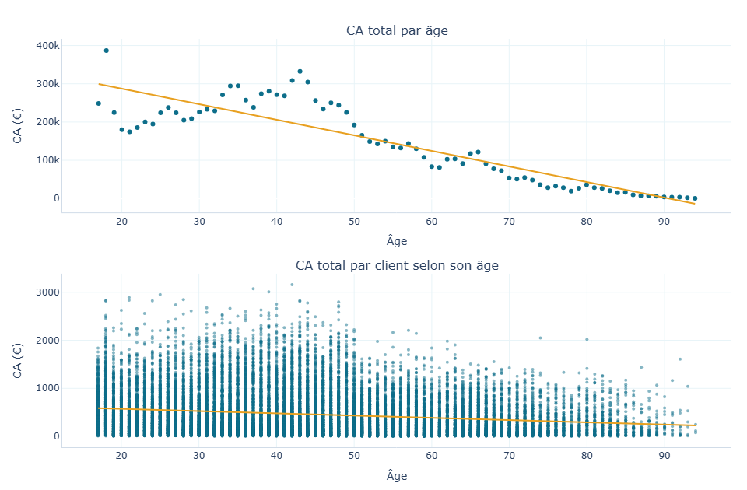
07 — Âge & Chiffre d'affaires
Corrélation entre l'âge des clients et le CA généré — segment BtoC
Résultat
−0,88
Corrélation forte
Conclusion
Les clients jeunes génèrent davantage de CA global. Toutefois, cet effet est lié au volume : une fois ramené au client individuel, la corrélation tombe à −0,18.
→ Recommandation
Cibler les jeunes en acquisition reste pertinent, mais ne pas négliger les seniors dont la valeur individuelle est sous-estimée.
Librairie Lapage — Analyse des données 2021–2023
9
Notes:
Slide 9 — Âge & Chiffre d'affaires
"Première analyse comportementale sur le segment BtoC. Le graphique du haut montre une corrélation forte à −0,88 entre l'âge et le CA — les jeunes génèrent clairement plus de CA global. Mais attention, c'est un effet volume : il y a simplement plus de jeunes clients. Quand on ramène au client individuel — graphique du bas — la corrélation tombe à −0,18, donc quasiment nulle. L'âge n'explique pas la dépense individuelle. Conclusion : cibler les jeunes en acquisition reste pertinent, mais les seniors ont une valeur individuelle sous-estimée."

Slide 10
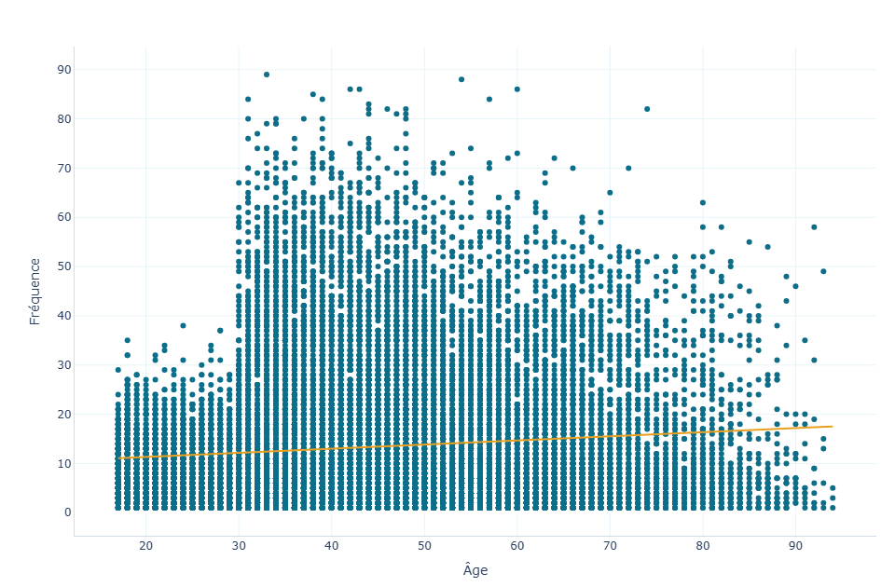
08 — Âge & Fréquence d'achat
Corrélation entre l'âge des clients et leur fréquence de visite — segment BtoC
Résultat
+0,11
Corrélation faible
Conclusion
Légère tendance : la fréquence augmente avec l'âge. Effet marginal mais cohérent.
→ Recommandation
Un programme de fidélité ciblé 50+ pourrait amplifier cet avantage naturel et sécuriser un socle de revenus récurrents.
Librairie Lapage — Analyse des données 2021–2023
10
Notes:
Slide 10 — Âge & Fréquence d'achat
"Deuxième analyse : l'âge et la fréquence d'achat. Corrélation faible à +0,11 — l'effet est marginal mais la direction est claire : la fréquence augmente légèrement avec l'âge. Les seniors reviennent plus régulièrement que les jeunes. C'est cohérent avec ce qu'on sait des habitudes de consommation par tranche d'âge. On en tire une recommandation : un programme de fidélité ciblé 50+ pourrait capitaliser sur cette tendance naturelle et sécuriser un socle de revenus récurrents."

Slide 11
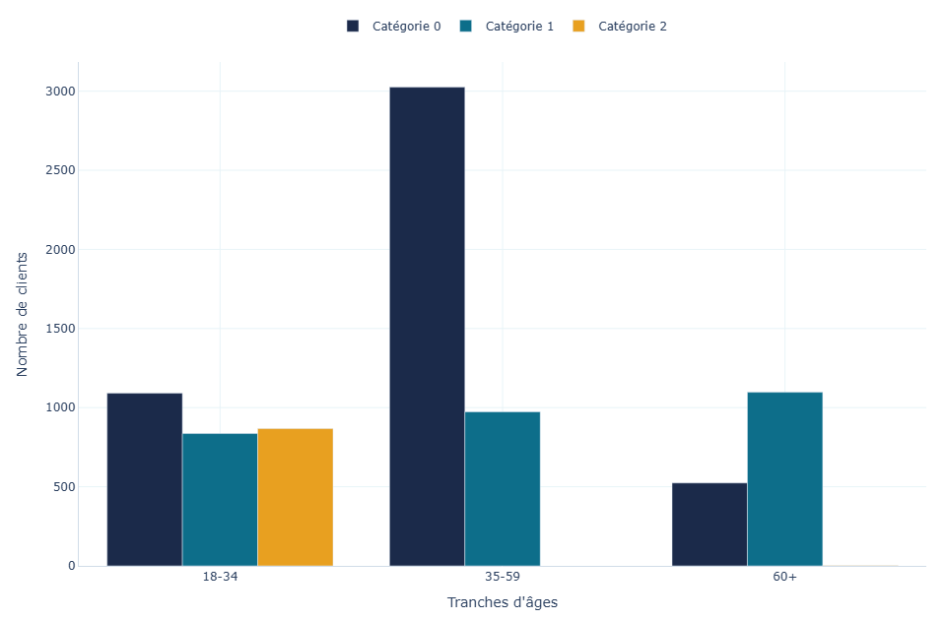
09 — Tranche d'âge & Catégorie favorite
Influence de la tranche d'âge sur la catégorie de produits préférée — segment BtoC
Résultat
0,416
V de Cramer — Fort
Conclusion
La tranche d'âge est le meilleur prédicteur de la catégorie favorite. Les profils d'achat diffèrent significativement entre 18–34, 35–59 et 60+.
→ Recommandation
Segmenter les campagnes marketing par tranche d'âge plutôt que par genre. Adapter les recommandations produits selon ce critère.
Librairie Lapage — Analyse des données 2021–2023
11
Notes:
Slide 11 — Tranche d'âge & Catégorie favorite
"C'est l'analyse la plus forte de cette partie avec un V de Cramer à 0,416 — corrélation forte. Le graphique est très parlant : les 35-59 ans sont massivement orientés catégorie 0, les 18-34 sont les seuls à acheter significativement en catégorie 2 — le segment premium à 76€ de prix moyen — et les 60+ se distinguent sur la catégorie 1. L'âge est donc le meilleur prédicteur de la catégorie favorite. La recommandation est claire : segmenter les campagnes marketing par tranche d'âge, pas par genre."
Le Chi² teste l'indépendance entre deux variables qualitatives. Il répond à la question "est-ce que la distribution de l'une dépend de l'autre ?". La p-value te dit si la relation est statistiquement significative, et le V de Cramer te dit à quel point elle est forte.
"Le V de Cramer mesure la force d'association entre deux variables catégorielles. Il va de 0 à 1 — 0 aucune association, 1 association parfaite. On l'utilise avec le Chi² qui teste l'existence de la relation, le V de Cramer mesure son intensité. À 0,416 c'est une corrélation forte."

Slide 12
10 — Synthèse des analyses BtoC
Récapitulatif de toutes les corrélations analysées
Variable 1
Variable 2
Méthode
Score
Force
Interprétation
Genre
Catégorie
Chi² / V Cramer
0,007
Aucune
Les goûts sont identiques H/F → segmentation genre inutile
Âge
CA global
Spearman
−0,88
Forte
Effet volume : les jeunes sont plus nombreux
Âge
CA / client
Spearman
−0,18
Faible
Ramené au client individuel, l'effet âge s'efface
Âge
Fréquence
Spearman
+0,11
Faible
Les seniors achètent plus régulièrement
Âge
Panier moyen
Spearman
−0,34
Modérée
Les jeunes ont un panier légèrement plus élevé
Tranche d'âge
Catég. favorite
Chi² / V Cramer
0,416
Forte ★
Principal levier de segmentation marketing
Levier principal : segmenter par tranche d'âge (V Cramer = 0,42). Le genre n'est pas un critère pertinent.
Librairie Lapage — Analyse des données 2021–2023
12
Notes:
Slide 12 — Synthèse des analyses BtoC
"Ce tableau récapitule l'ensemble des corrélations analysées. On retient deux enseignements majeurs : le genre n'est pas un critère pertinent — V de Cramer à 0,007, aucune corrélation. Et la tranche d'âge est le seul vrai levier de segmentation avec un V de Cramer à 0,416. Les autres corrélations âge/CA, âge/fréquence, âge/panier sont soit faibles soit liées à des effets volume. Le message central : arrêter de segmenter par genre, cibler par tranche d'âge."

Slide 13
Conclusions & Recommandations
01
Fidéliser le cœur de clientèle BtoC
02
Renforcer les catégories 1 & 2
Le BtoC représente 92,6% du CA. La courbe de Lorenz (Gini=0,40) montre une concentration modérée : les 10% meilleurs clients génèrent 26% du CA. Fidéliser ce noyau dur est prioritaire.
Catégorie 1 = leader en volume. Catégorie 2 = premium (domine le Top 5). Investir ces deux segments est le levier de croissance le plus direct.
03
Abandonner la segmentation par genre
04
Programme fidélité senior
Les données sont formelles : aucune corrélation genre/catégorie. Les campagnes marketing doivent cibler par âge, pas par sexe.
Les clients 60+ ont une fréquence d'achat supérieure. Un programme de fidélité ciblé pourrait amplifier cet avantage naturel.
Notes:
Slide 13 — Conclusions & Recommandations
"Pour conclure, quatre recommandations actionnables. Un : fidéliser le cœur de clientèle BtoC — 92,6% du CA avec un Gini modéré, ce sont des clients réguliers qu'il faut retenir. Deux : renforcer les catégories 1 et 2 — la 1 est leader en volume, la 2 est ultra-efficace en valeur avec 5% du catalogue pour 22,5% du CA. Trois : abandonner la segmentation par genre — les données sont formelles, c'est une perte de temps et de budget marketing. Quatre : lancer un programme de fidélité ciblé 50+ pour capitaliser sur leur fréquence d'achat naturellement plus élevée."

